Slide 1
Жарөткел негізгі орта білім беретін мектебі
Ұрпақ тәрбиесі – ұлт болашағы
Дайындаған : Есмаганбетова А.

Slide 2
“Адамның адамшылығы – ақыл, ғылым, жақсы ата, жақсы құрбы, жақсы ұстаздан болады “
Абай Құнанбаев
“Адамға ең бірінші білім емес, рухани тәрбие берілу керек, тәрбиесіз берілген білім-адамзаттың қас жауы, ол келешекте оның өміріне апат әкеледі”
Әбу Насыр Әл - Фараби

Slide 3
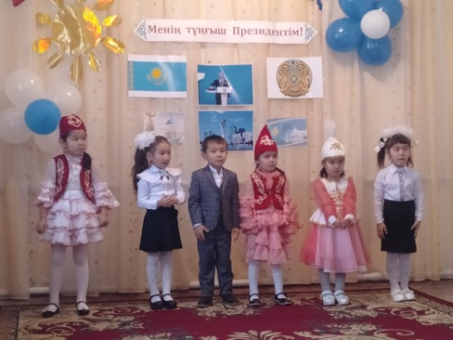
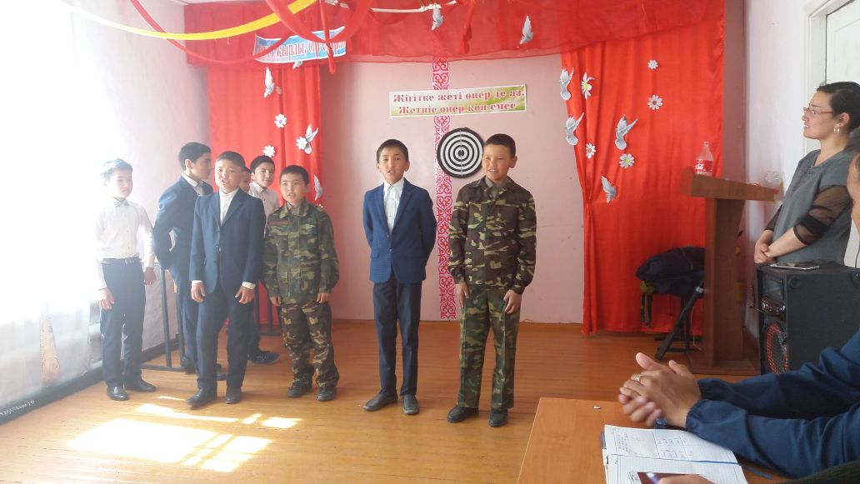
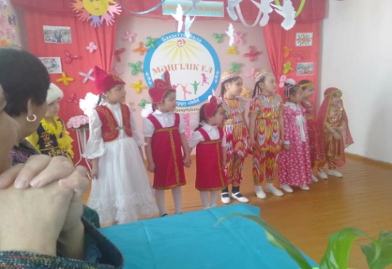
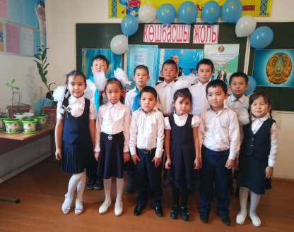
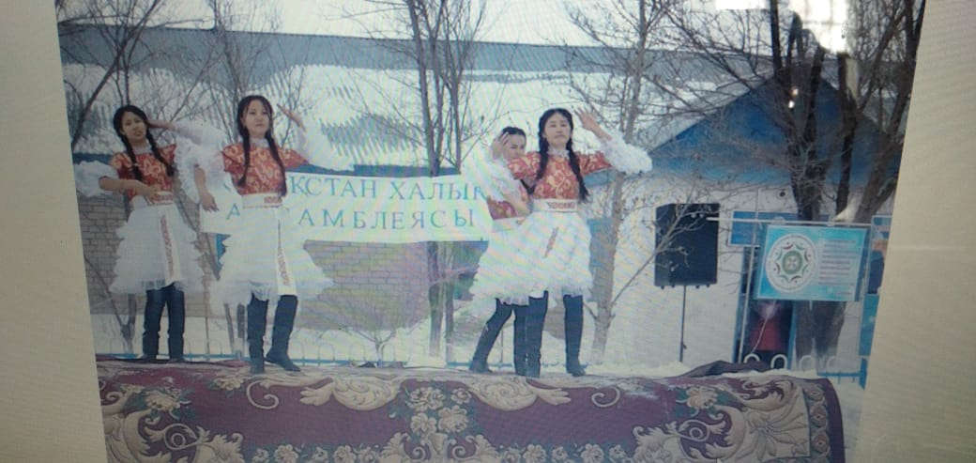
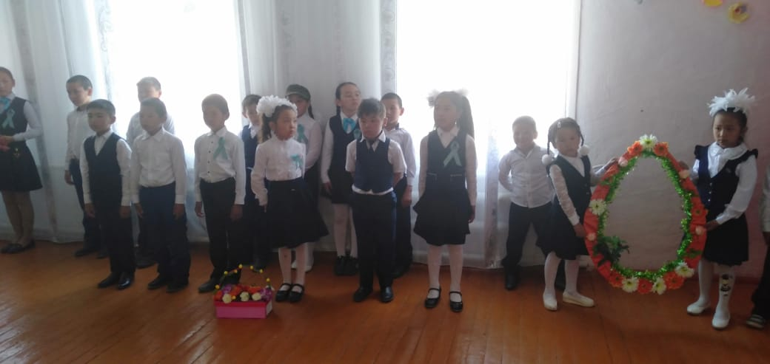
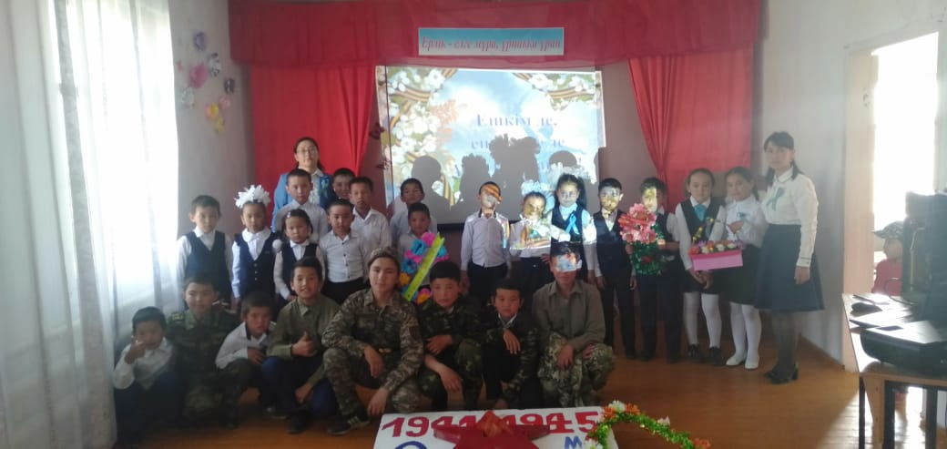
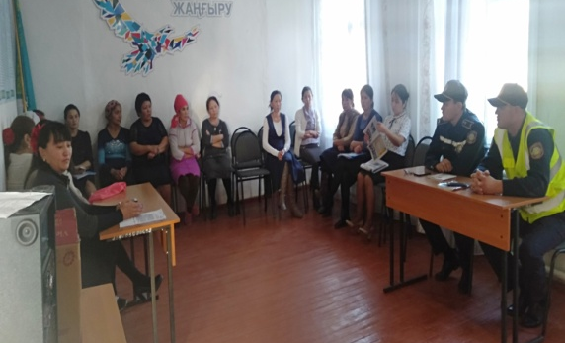
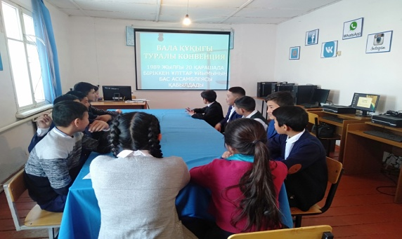
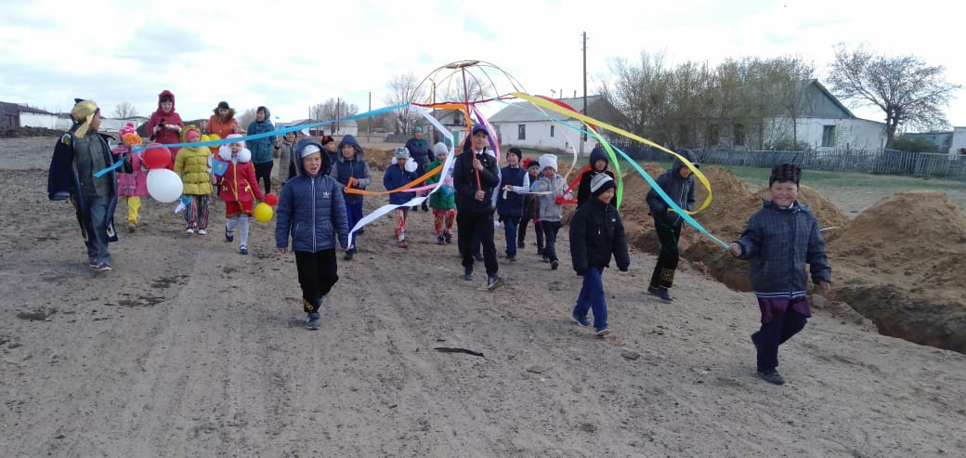
Жаңа қазақстандық патриотизм мен азаматтықты тәрбиелеу, құқықтық тәрбие
Жарөткел негізгі орта білім беретін мектебінде оқушыларды туған Отанын сүйюге , Елін, халқын, тілін, мемлекеттік рәміздерін құрметтеуге баулу жұмыстары алға қойылған.

Slide 4
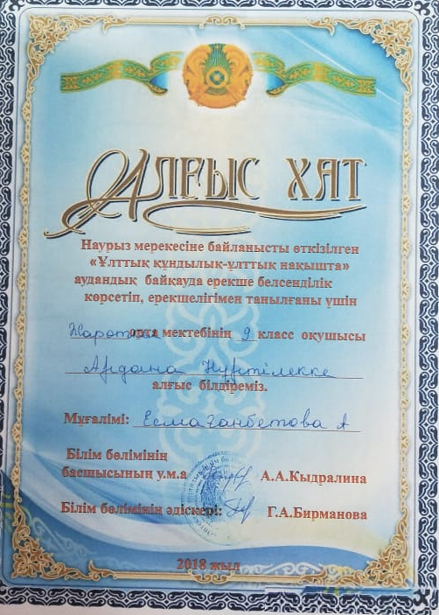
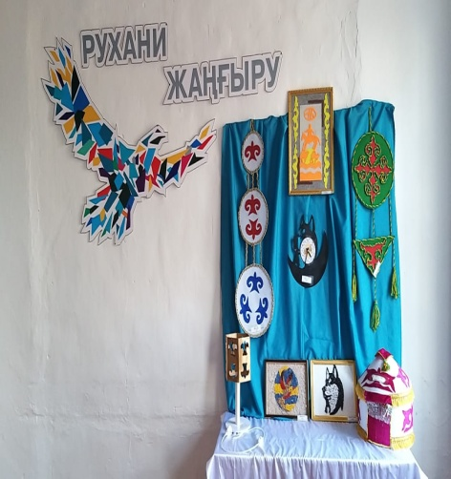
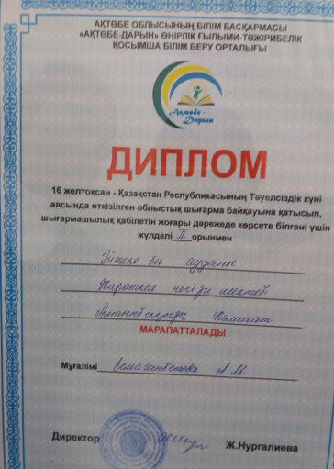
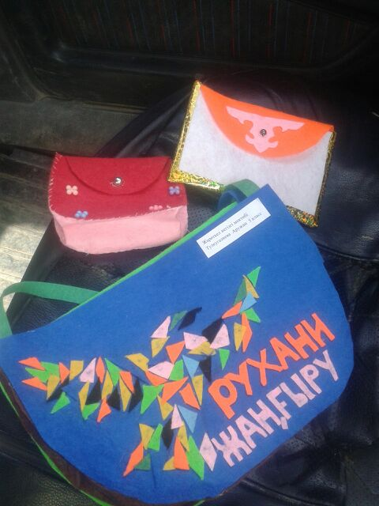
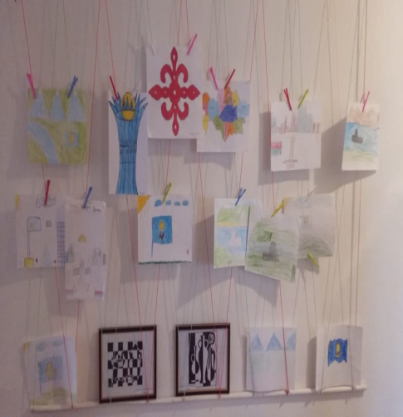
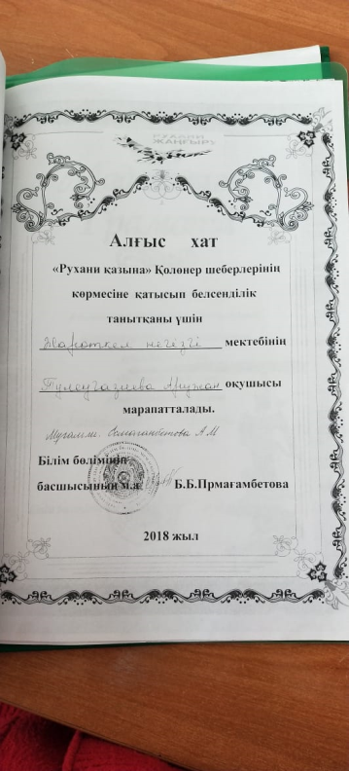
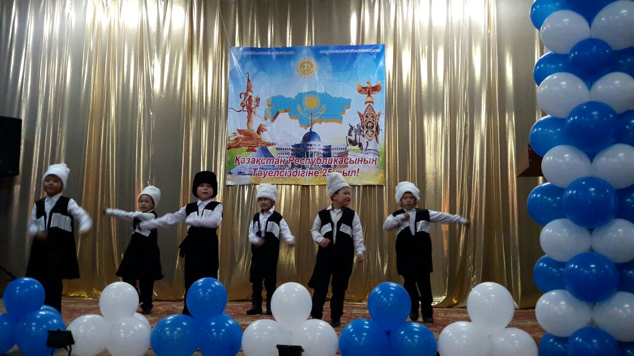
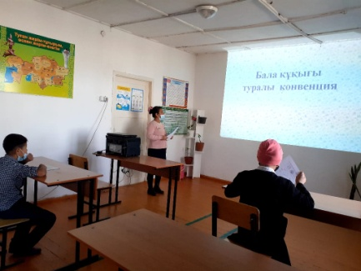
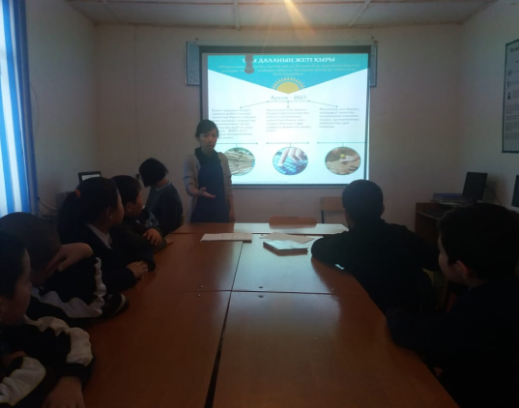
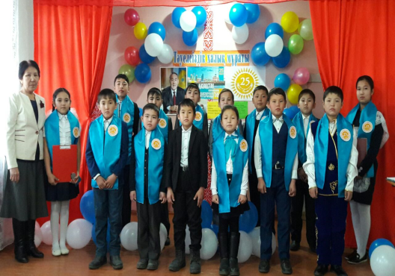
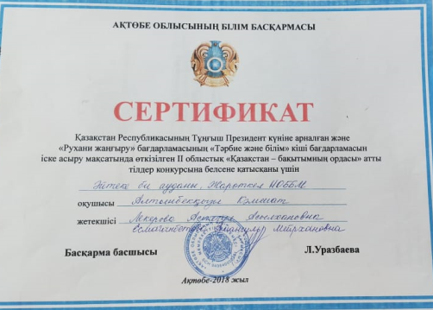
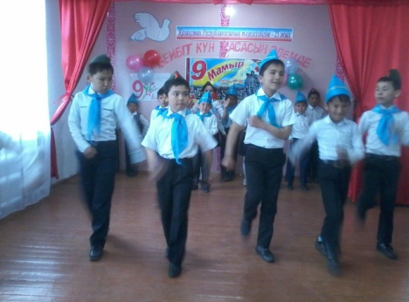

Slide 5
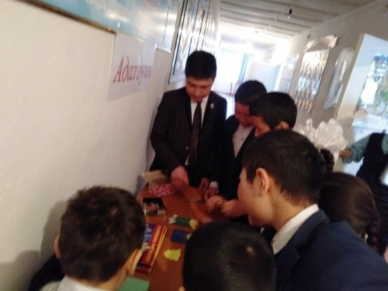
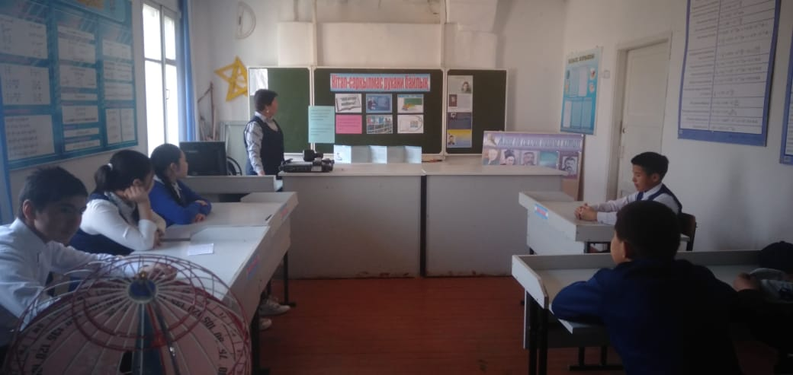
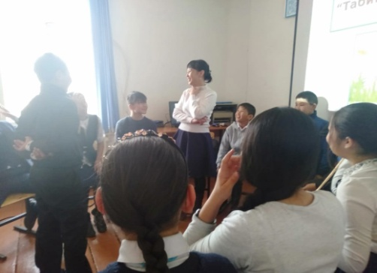
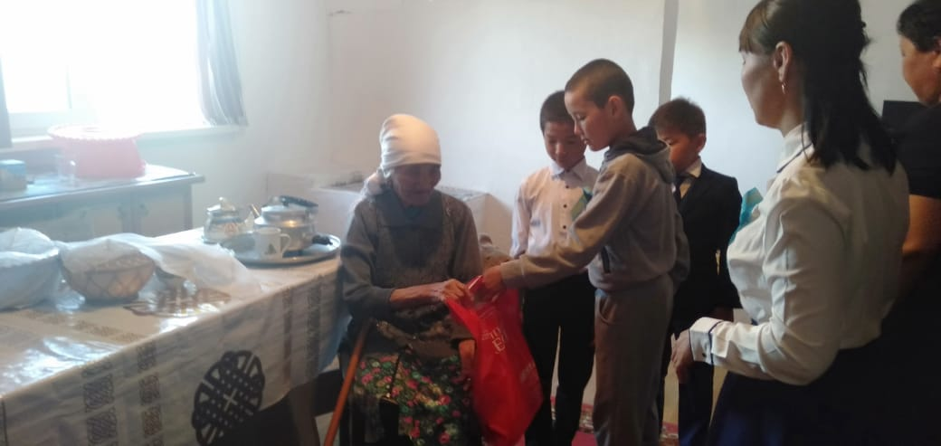
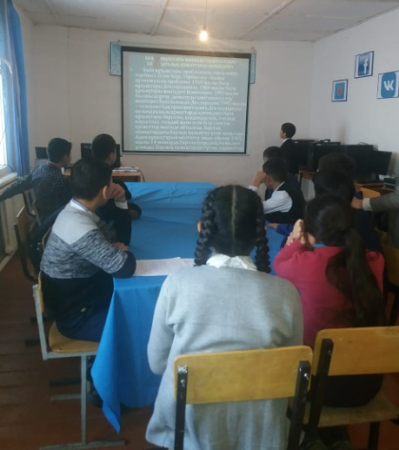
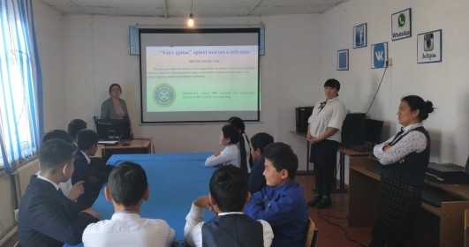
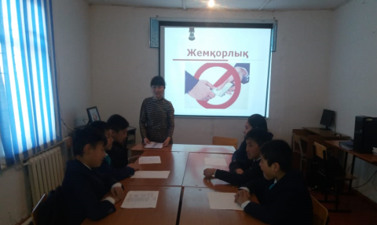
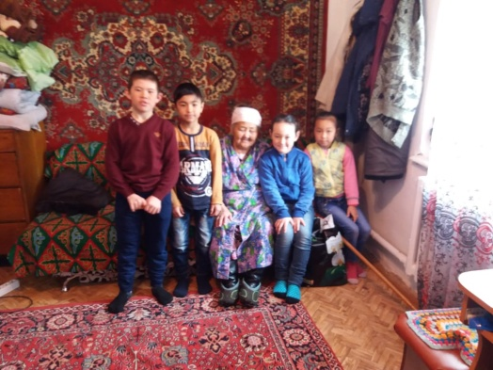
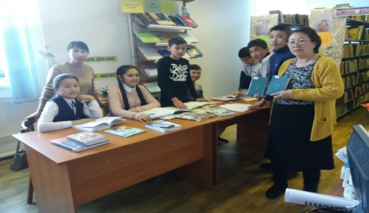
Рухани-танымдық, адамгершілік тәрбие
Оқушылардың ішкі бостандығына және адамгершілік шешім қабылдауына,өзінің және өзге де халықтардың мәдениетіне, дәстүріне, әдет ғұрпына; діни құндылықтарға түрлі мәдениет пен нанымның бірлігіне; адамдарға риясыз қызмет етуіне; өз ата-анасына, Отан, қоғам алдындағы парызына адамгершілік сезім білдіру мақсатында мектебімізде түрлі шаралар өткізіліп, бала тәрбиесіне үлкен мән қойылады.

Slide 6
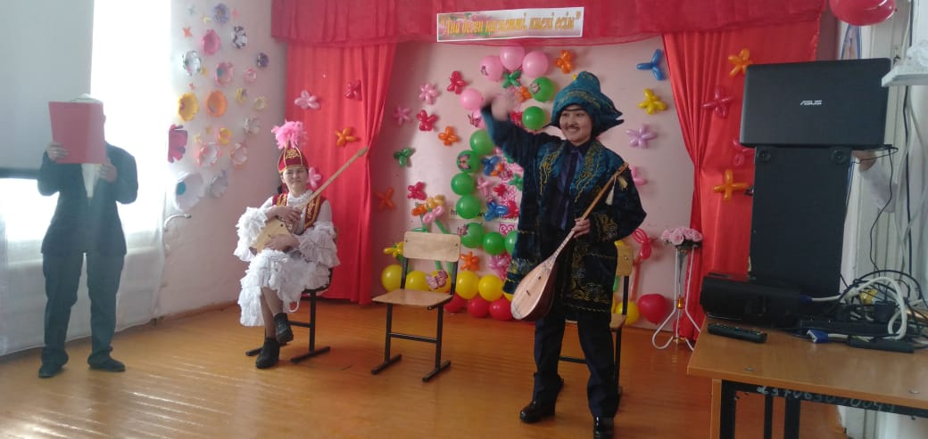
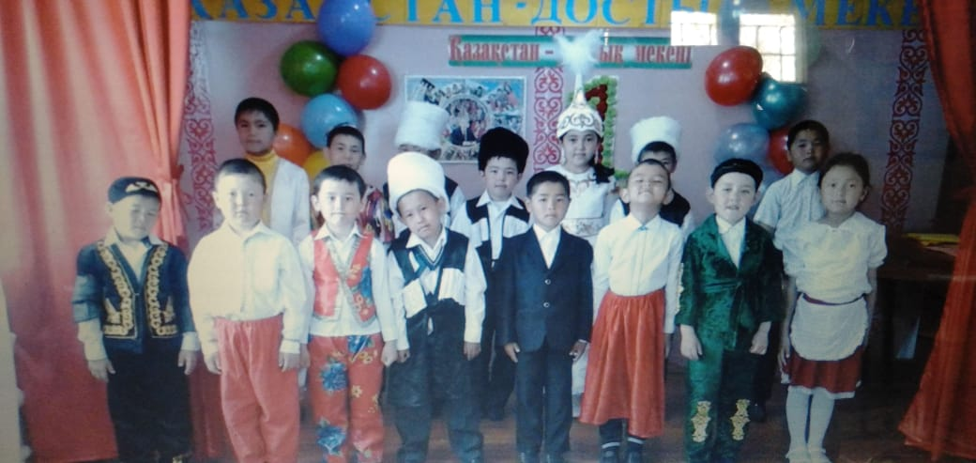
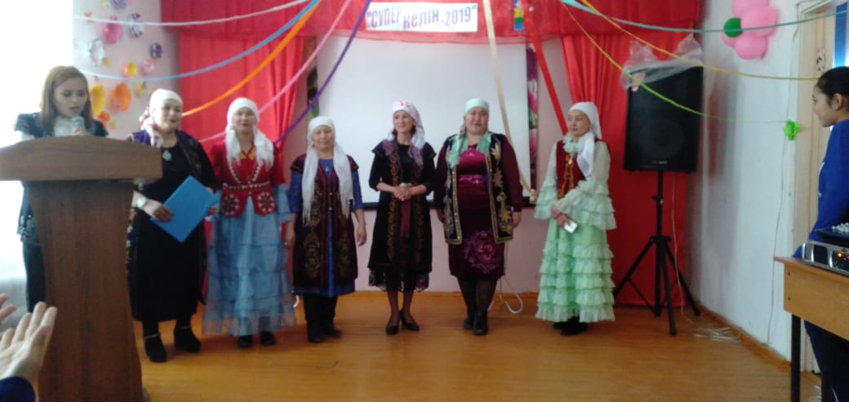
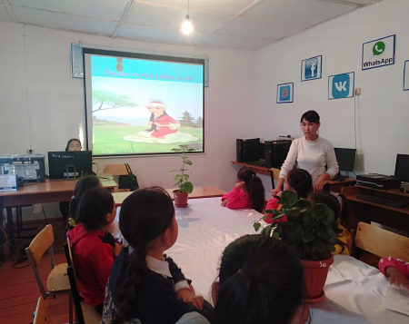
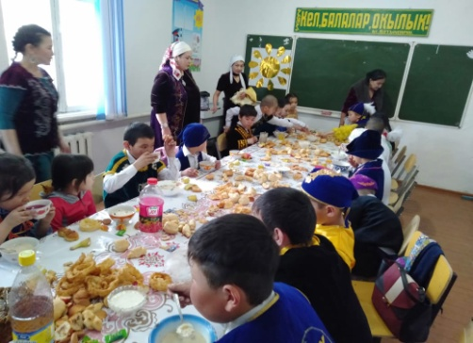
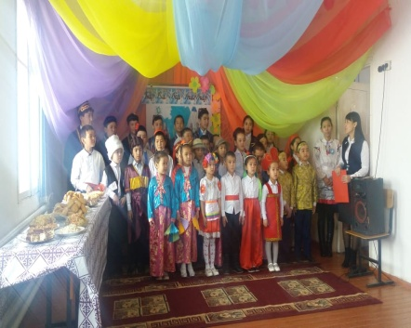
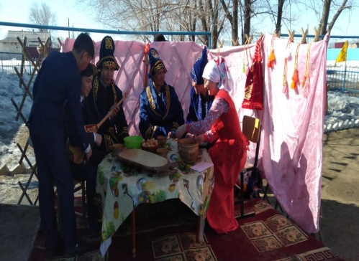
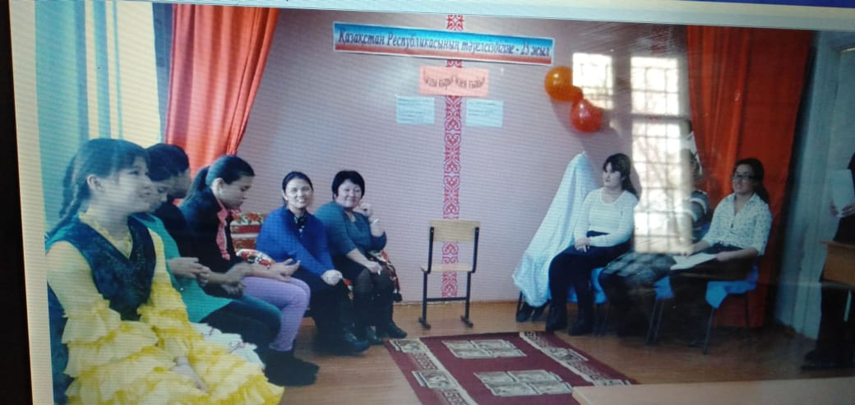
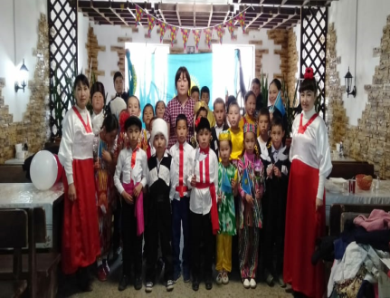
Ұлттық тәрбие
Оқушылардың өз Ұлтын, Тілін сүйюге, қазақ халқының салт-дәстүрлерін құрметтеуге , өзге ұлттың салтын құрметтеуге тәрбиелеу мақсатында ата - аналар мен оқушыларға арнап жиналыстар мен іс-шаралар өткізіледі.

Slide 7
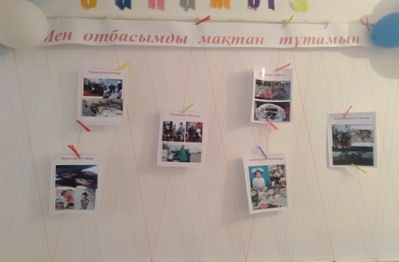
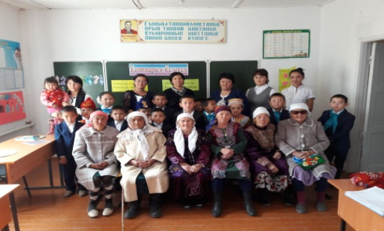
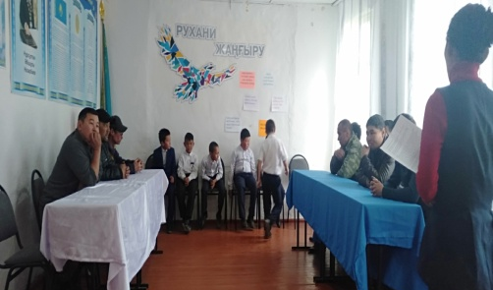
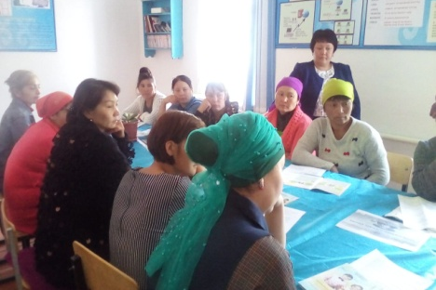
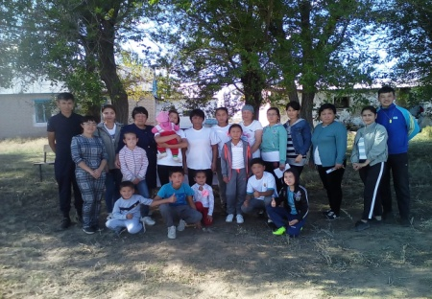
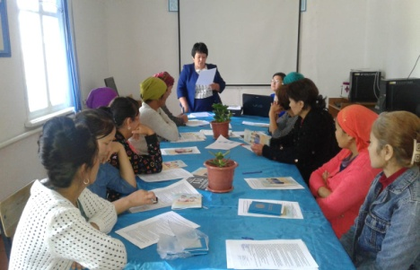
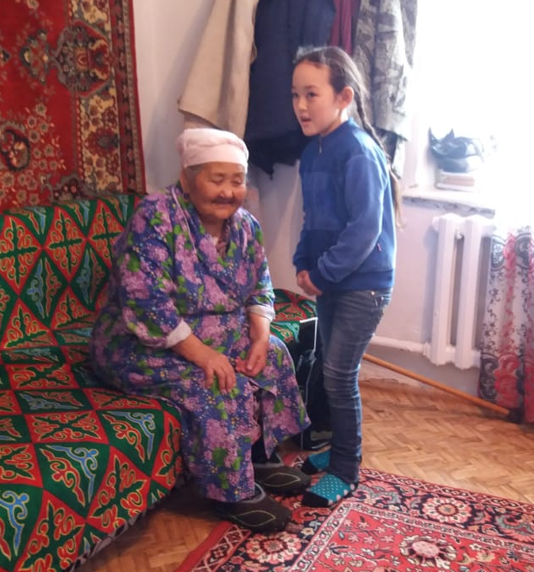
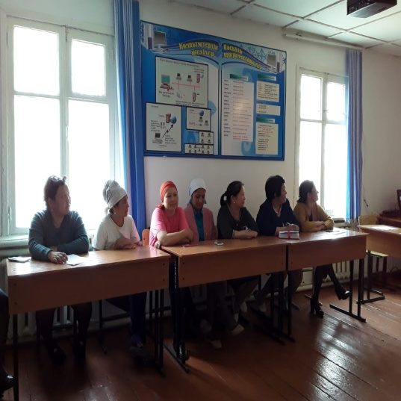
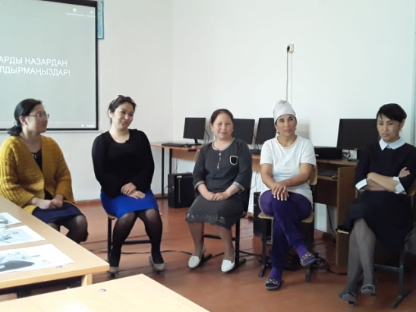
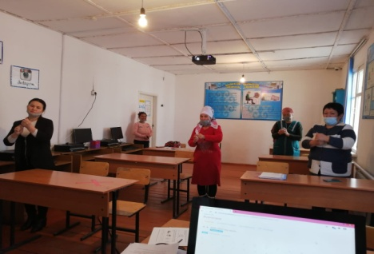
Отбасы тәрбиесі
Ата-аналардың арасында ағарту ісін жүргізу, олардың бала тәрбиесін
дегі психологиялық-педагогикалық құзыреттіліктерін және жауапкершіліктерін арттыру. Бала тәрбиесінде ата-ананың рөлі өте зор. Сондықтан үштік одақ – “бала, ата-ана, мектеп” болып бірлесе жұмыс жасаймыз.

Slide 8
Еңбек, экономикалық және экологиялық тәрбие
Еңбек ең жоғары құндылық ретінде; шығармашылық еңбек; еңбек мәдениеті; жаһандық экологиялық сана-сезім; экомәдениет құндылығы, экологиялық мәдениет; табиғатқа ерекше құндылық ретіндегі сүйіспеншілік сезімі; туған жерге және кіші Отанға деген сүйіспеншілік сезімі. Оқушыларымызды еңбексүйгіштікке, мамандықты дұрыс таңдай білуге, заман талабына сай еңбектануге, табиғатты аялауға, қорғауға үйрету жұмыстары жүргізіледі.

Slide 9
Көпмәдениетті және көркем-эстетикалық тәрбие
Білім беру ұйымдарының білім беру кеңістігін тұлғаның өзін-өзі сәйкестендіруінің көпмәдениетті ортасы ретінде құру, оның өнердегі және болмыстағы эстетикалық нысандарды қабылдау, меңгеру және бағалау әзірлігін дамыту.

Slide 10
Зияткерлік тәрбие, ақпараттық мәдениет тәрбиесі
Әрбір тұлғаның зияткерлік мүмкіндігін, көшбасшылық қасиеттерін және дарындылығын дамытуды қамтамасыз ететін уәждемелік кеңістік құру.

Slide 11
Дене тәрбиесі, салауатты өмір салты
Салауатты өмір салты, дене дамуы және психологиялық денсаулық сақтау дағдыларын, денсаулыққа зиян келтіретін факторларды анықтау біліктілігін ойдағыдай қалыптастыру бала тәрбиесіндегі ең маңызды жұмыстардың бірі.

Slide 13
Назарларыңызға рахмет!

